Slide 1



Instituto Tecnológico de Frontera Comalapa
Modalidad Mixta
Nombre del alumno:
Cynthia Jasmine Morales Torres
Numero de control:
231260014
Semestre:
Sexto semestre
Especialidad:
Ingeniería en Sistemas Computacionales.
Nombre del docente:
Ing. Francisco Javier Mingo Velázquez
Materia:
Lenguajes y Autómatas 1
Nombre del trabajo:
5.3 Ejercicios
Fecha de entrega:
26/03/2026
Frontera Comalapa, Chiapas. A 26 de Marzo del 2026.

Slide 2
Introducción
En este ejercicio se pone en práctica la ejecución de un analizador sintáctico previamente desarrollado, utilizando una interfaz gráfica que permite al usuario ingresar código para su análisis. El objetivo es comprobar el funcionamiento del sistema, observando cómo el programa procesa las entradas, valida su estructura y muestra resultados dependiendo de si el código es correcto o presenta errores. Esta actividad permite visualizar de manera clara el comportamiento del analizador en un entorno interactivo.

Slide 3
Justificación
Este ejercicio es importante porque permite verificar de forma práctica el correcto funcionamiento del analizador sintáctico implementado. A través de la interacción con la interfaz, se pueden identificar errores y aciertos en la estructura del código ingresado, lo cual refuerza la comprensión de las reglas del lenguaje definidas. Además, ayuda a desarrollar habilidades en pruebas de software, validación de resultados y uso de interfaces gráficas, aspectos fundamentales en el desarrollo de aplicaciones.

Slide 4
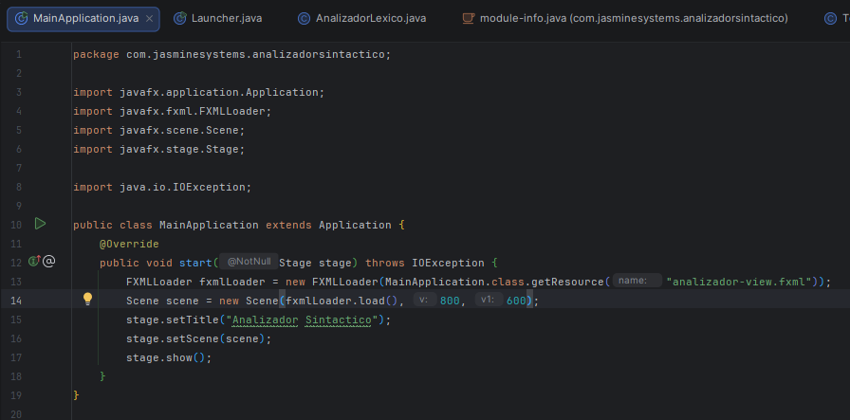

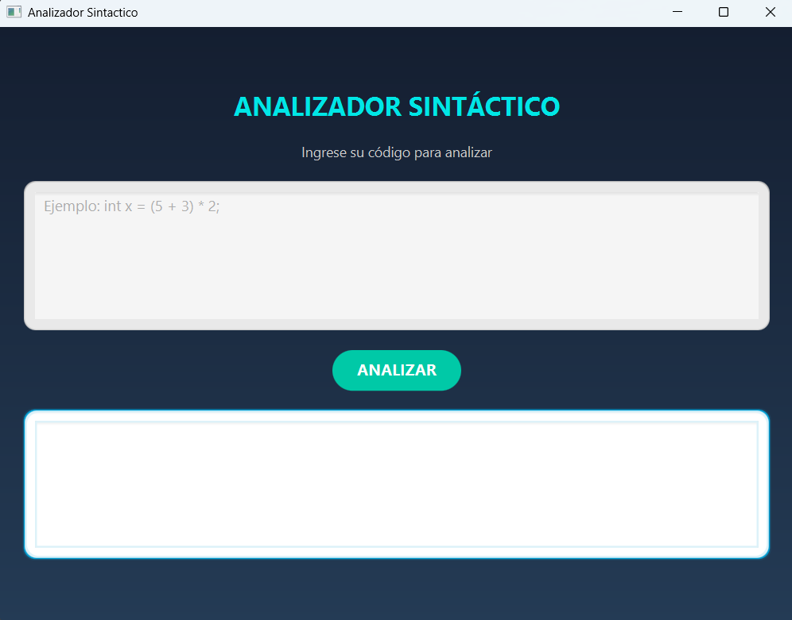
1. Ejecutaremos nuestro programa de análisis sintáctico en nuestro Main Application
En esta sección ejecutaremos nuestro programa para poder interacturar con la interfaz creada

Slide 5
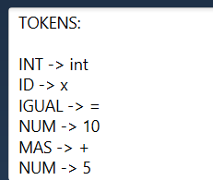
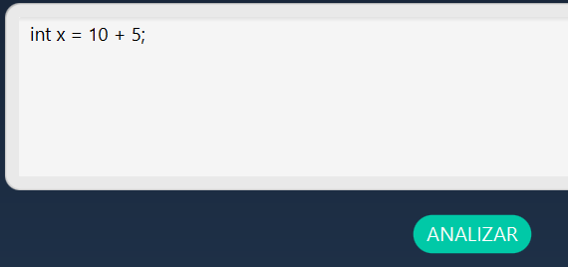
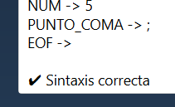
Se noes presenta la pantalla de nuestra interfaz donde ingresaremos de la siguiente manera para comprobar su funcionamiento
Ingresaremos lo siguiente y damos click al botón analizar
En seguida nos mostrara el resultado del analizador sintactico

Slide 6
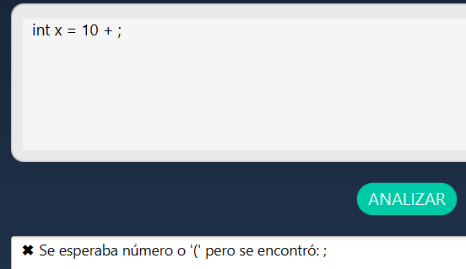
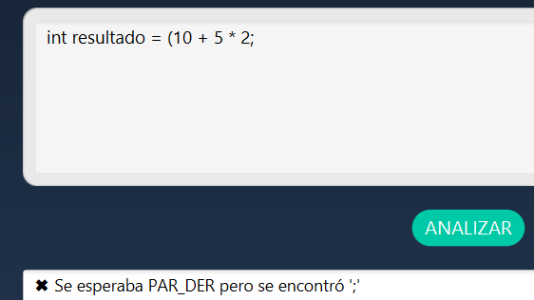
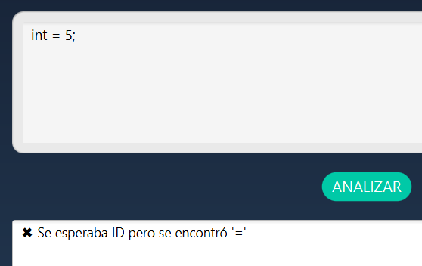
Si en dado caso nuestro código a analizar es incorrecto se vería de la siguiente manera

Slide 7
Conclusión
En conclusión, este ejercicio permitió comprobar que el analizador sintáctico funciona correctamente al identificar tanto expresiones válidas como errores en el código ingresado. La interacción con la interfaz facilitó la comprensión del proceso de análisis y validación, demostrando la importancia de seguir reglas sintácticas en un lenguaje de programación. Esta práctica fortalece los conocimientos adquiridos y contribuye al desarrollo de habilidades en programación y análisis de sistemas.

